Slide 1
Ему не страшен вал девятый, ни дождь, ни ветер и ни зной. В его руках всего лишь карта, рюкзак и кирка за спиной. Он знает мир не понаслышке- Вдоль- поперёк его прошел. О том, что видел- пишет в книжках, Что где услышал, что нашёл. Без путешествий он не может- Ведь мир прекрасный так велик! О ком же речь? Скажите сами Ведь это…

Slide 2
Путешествие
по родной стране
Урок окружающего мира 2 класс

Slide 3
Страны без людей, Города без домов, Леса без деревьев, Моря есть- плавать нельзя, Дороги есть- ехать нельзя, Земля есть –пахать нельзя Что это?

Slide 4
Латинское слово «карт» произошло от греческого «хартос» и имеет первоначальное значение «листок», «свиток». Сегодня у слова карта много значений. В науке географии оно означает изображения поверхности Земли, сделанные по определенным правилам.

Slide 5
Карта древнего Вавилона

Slide 6
Карта Британии 1310 года

Slide 7
Карта России
запад

Slide 8
1.Белые медведи во льдах Северного ледовитого океана. 2.Охотское море. 3.Чёрное море 4.Уральские горы. 5.Волга. 6.Таёжные просторы Западной Сибири. 7.Вулканы на Камчатке.

Slide 9
С
З В
Ю

Slide 10
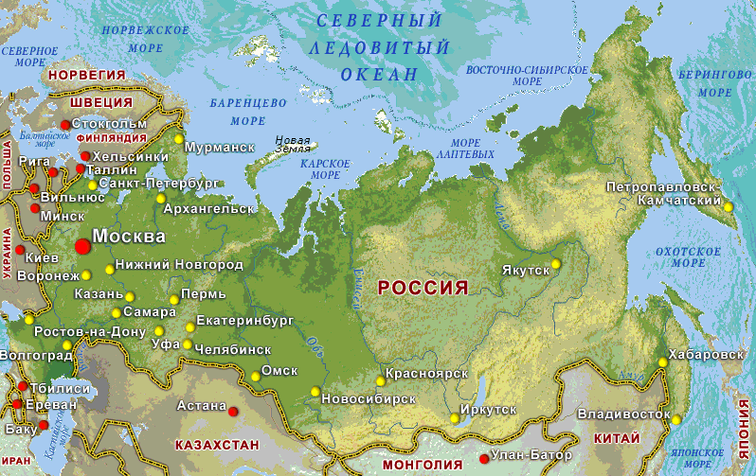
север
запад
восток
юг

Slide 11
Подсказка:
– водоёмы
– равнины
– горы

Slide 13
Уральские горы — древняя горная система, поэтому в здешних краях не встретишь остроконечных пиков и крутых обрывистых склонов. На Урале преобладают холмы с мягкими очертаниями, густо поросшие лесом.

Slide 14
На Черноморском побережье Кавказа немало прекрасных курортов, но Сочи – черноморская жемчужина России

Slide 15
Сколько существует преданий, сколько сложено песен о великой русской реке Волге! Ее недаром называют Волгой-матушкой. На протяжении веков она была кормилицей многих поволжских народов, и сейчас жизнь кипит на ее берегах.

Slide 16
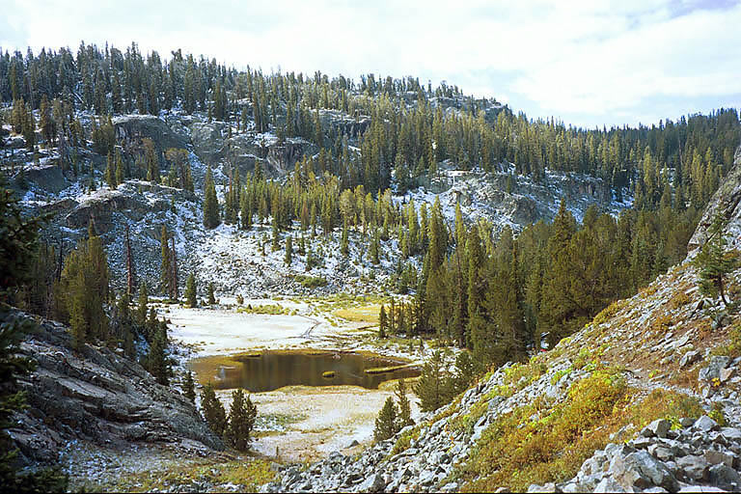
Тайга — это густые хвойные леса. Они растут в северных областях Евразии и Северной Америки, где суровые снежные зимы и короткое лето. Тайга славится своими елью, сосной, пихтой, кедром, лиственницей — деревьями, у которых вместо листьев узкие и плотные иголки — хвоя.

Slide 17
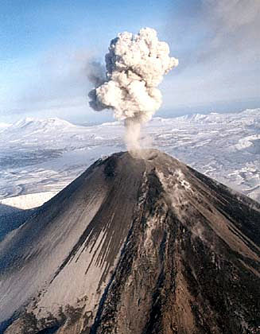
Древние римляне считали, что бог огня Вулкан живет глубоко под землей. Когда он гневается, то на поверхности Земли образуются трещины, из которых вырываются пламя, дым и расплавленная огненная масса, а пространство вокруг покрывается пеплом и камнями.

Slide 18
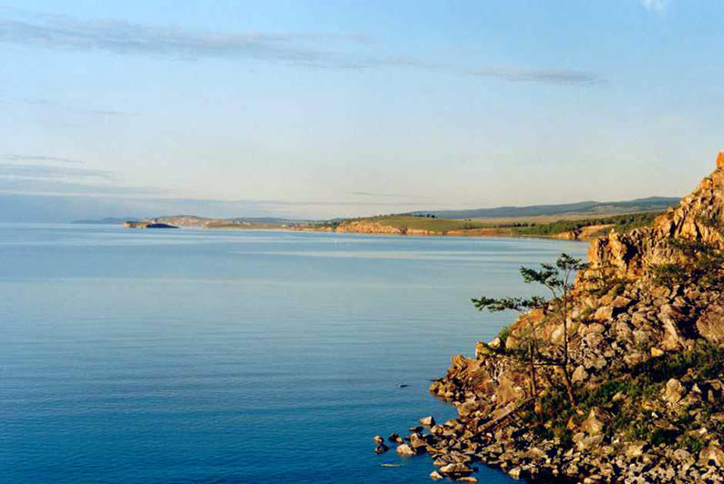

Slide 19
Тетрадь стр.41 №1,2

Slide 20
Ответы к тесту
+ - + + - + -

Slide 21
Домашнее задание
Учебник с.96-99
Тетрадь с.42 №3,5
*найти материал о г.Ставрополе

